Slide 1
МАУДО «Детский сад №8»
Шакирова
Чачка Ильдусовна
воспитатель средней группы

Slide 2
Развитие мышления с помощью технологии «Стосчёт» Н. А. Зайцева

Slide 3
Математика - самый короткий путь к самостоятельному мышлению. В.В. Каверин

Slide 4
Математика – это умственный труд…. В.А. Сухомлинский

Slide 5
Мышление – это процесс, с помощью которого формируется новое мысленное заключение, это происходит путём преодоления определенных трудностей и познания новой информации, а достигается это всё в сложенном взаимодействии мыслительных процессов.

Slide 6
Диагностические результаты апрель 2014

Slide 7
Цель:
Развивать психические процессы через формирование умений соотносить количество предметов с числом, число с цифрой, представлений о десятке.
Научить счёту в пределах 10, обратному счету.

Slide 8
Суть технологии
Дети видят числовой ряд;
Предметно ощущают их количество;
Все представлено в виде числовой ленты, висящей на стене.

Slide 9
Эффективность технологии
Обучение ведется без принуждения;
Формируется математический стиль мышления: чёткость, точность, краткость, логичность мысли, умение пользоваться символикой;
Экологична, здоровьесберегающая технология;

Slide 10
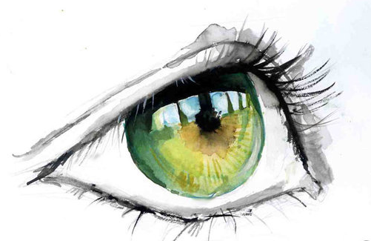
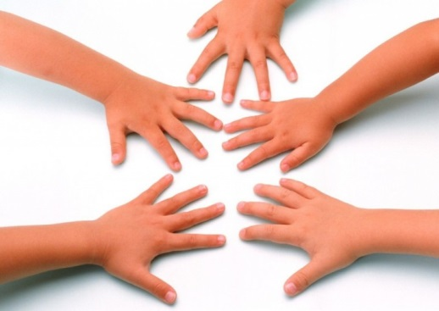
Технология «Стосчет» затрагивает 3 сенсорные области: слуховую, зрительную и тактильную.

Slide 11
Числовая лента представлена в виде стройной системы, демонстрирующей цифру, количество и состав числа.

Slide 12
Числовые карточки видно сколько единиц, десятков, составляет каждое число, ребенок начинает предметно ощущать количество.

Slide 13
Эффективное освоение материала достигается при подаче информации одновременно на четырёх кодах: словесном, рисуночном, числовом и символическом.
3

Slide 14
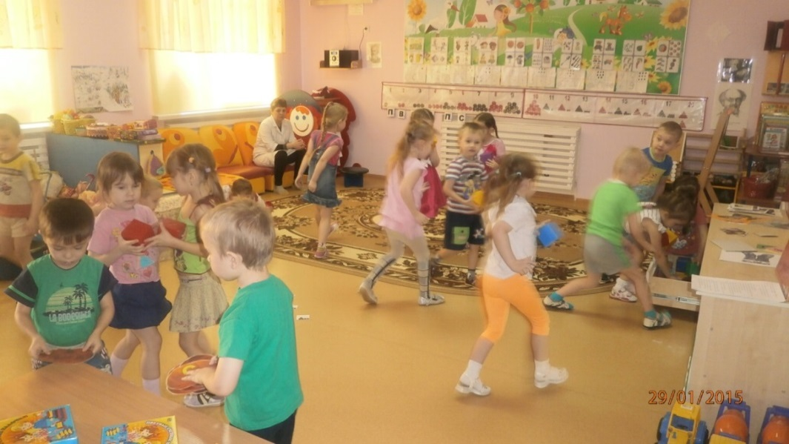
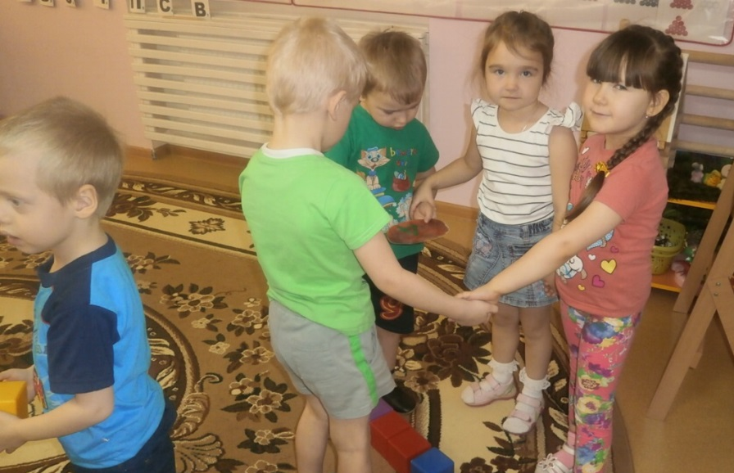
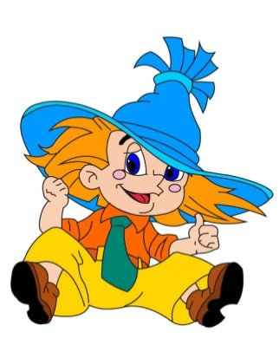
Играем или учимся? - Играем!

Slide 15
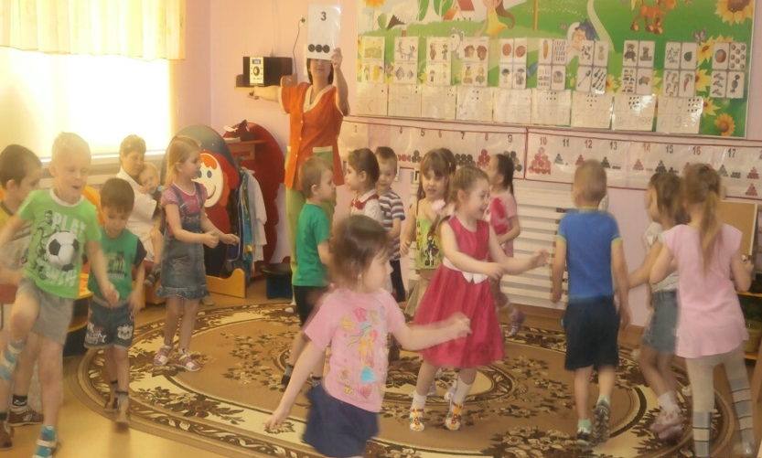
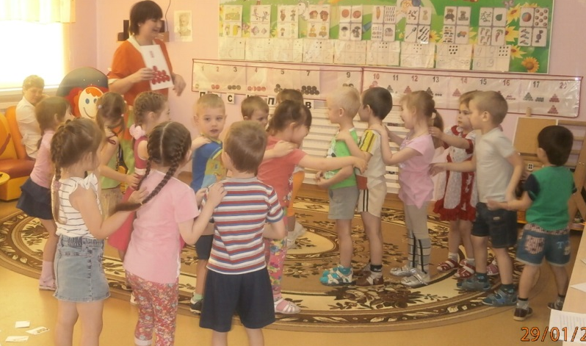
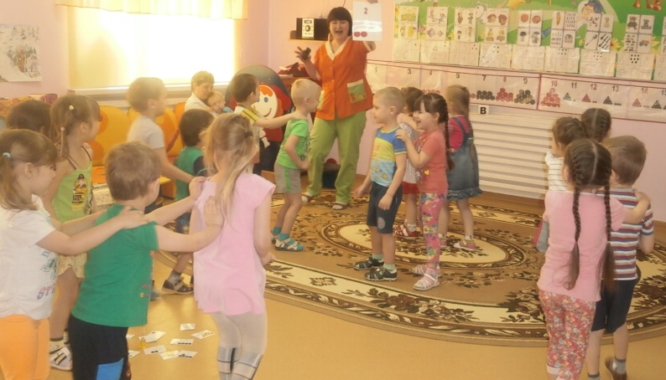
Мы танцуем и считаем,
а числовые карточки нам помогают – мы видим количество и число.

Slide 16
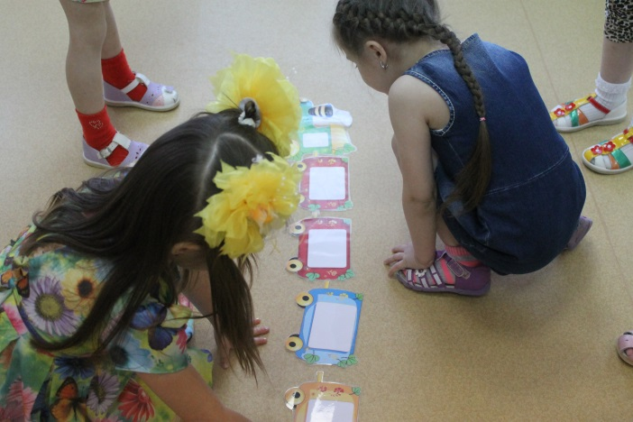
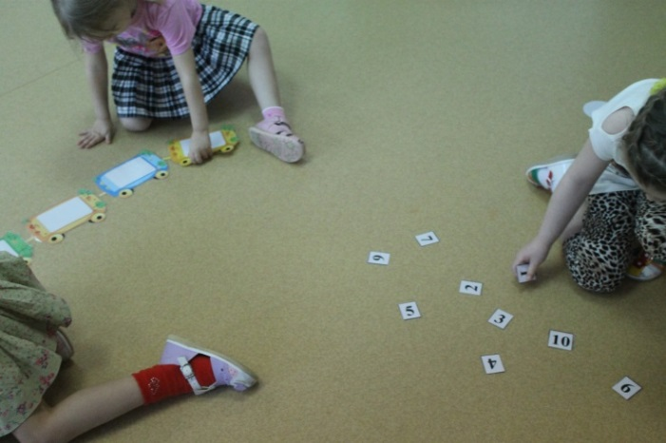
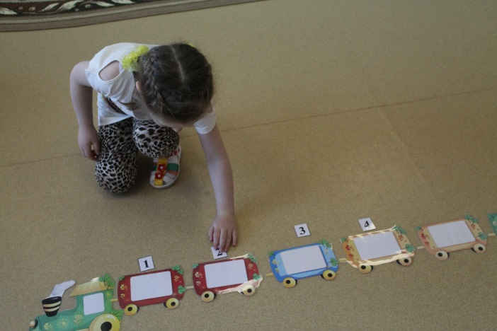
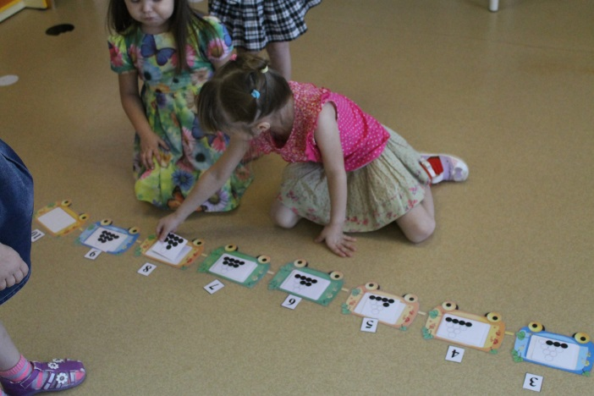
«Весёлые вагончики»

Slide 17
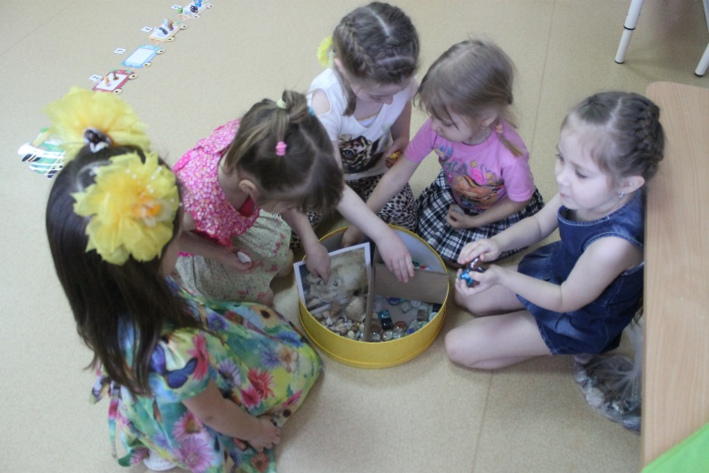
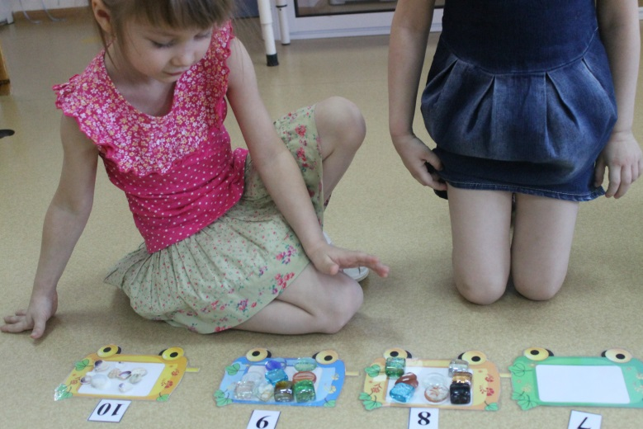
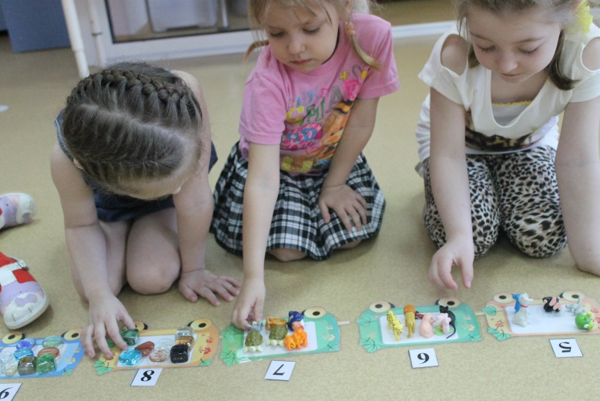

Slide 18
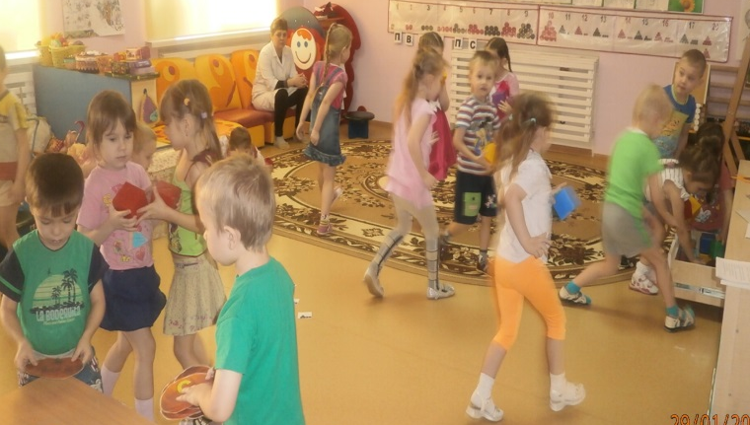
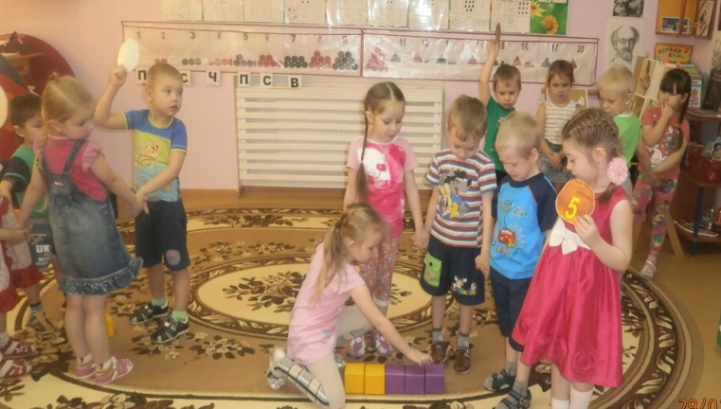
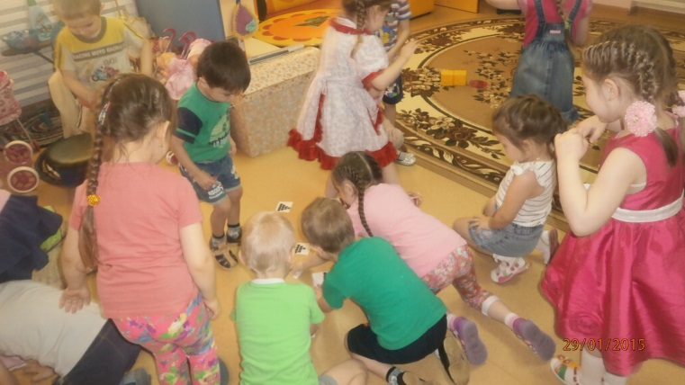
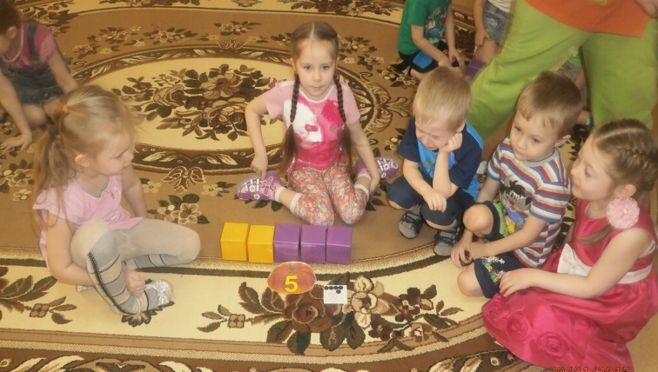
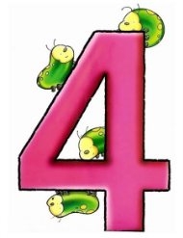
С помощью числовых карточек строим дорогу, затем сравниваем на числовой ленте.

Slide 19
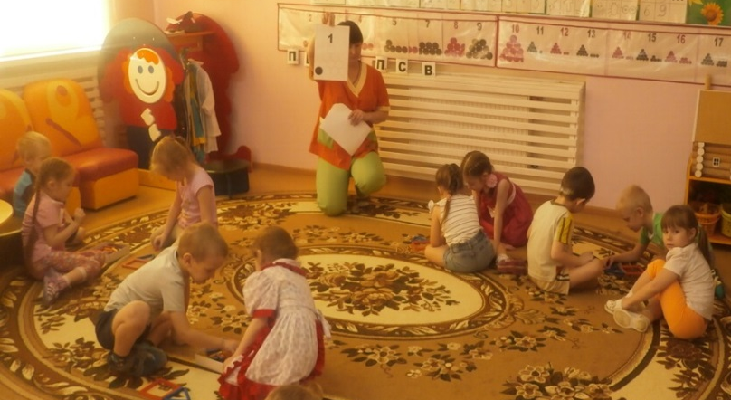
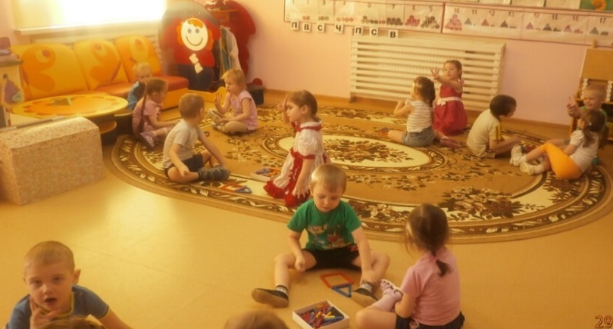
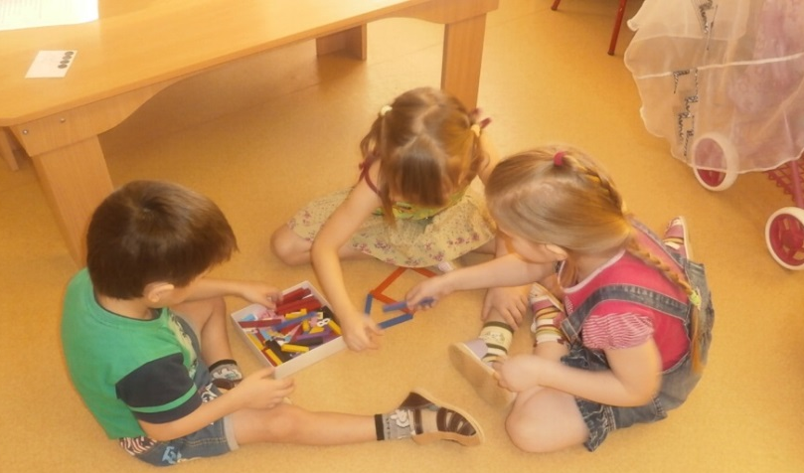
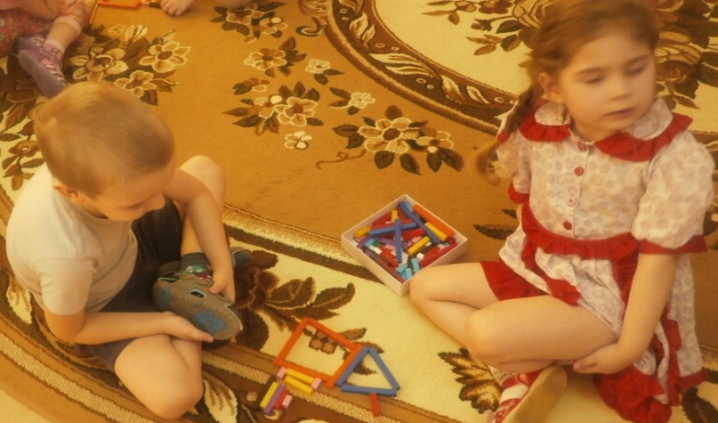
Палочки «Кюизенера», числовые карточки – строим дом

Slide 20
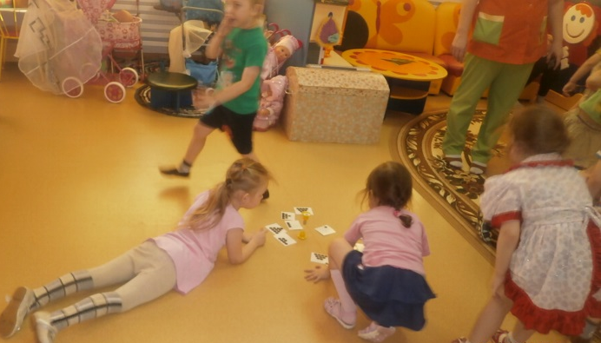
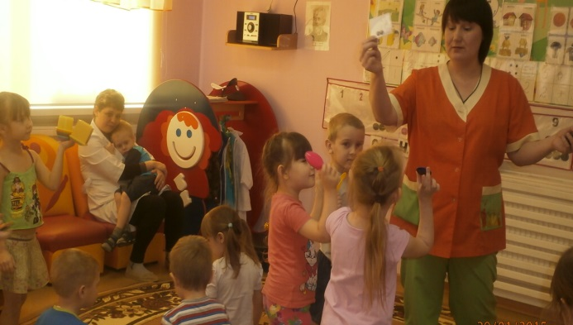
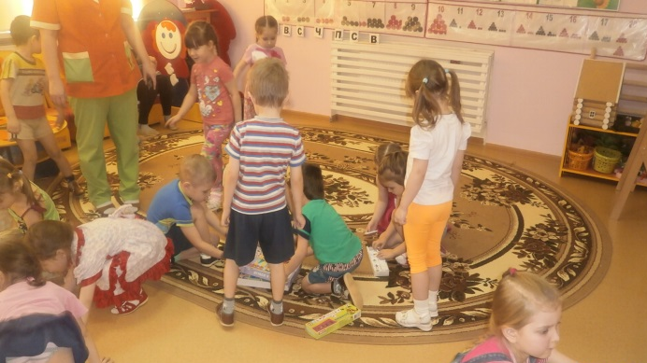
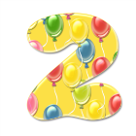
Числовые карточки, песочные часы

Slide 21
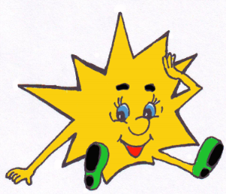
Дни недели

Slide 22
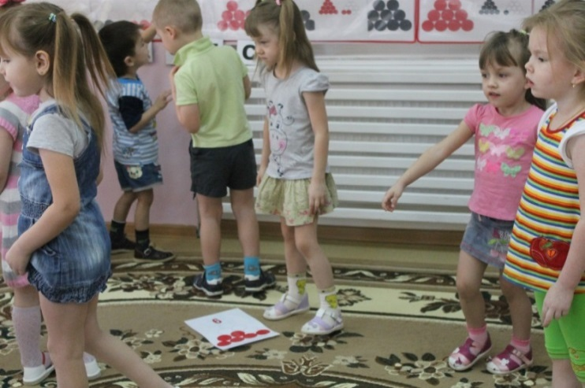
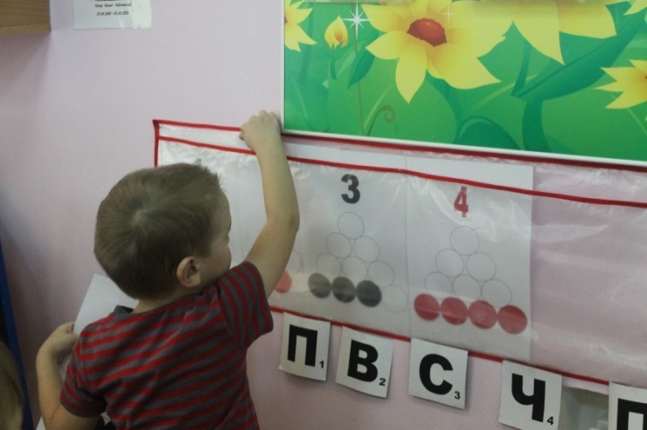
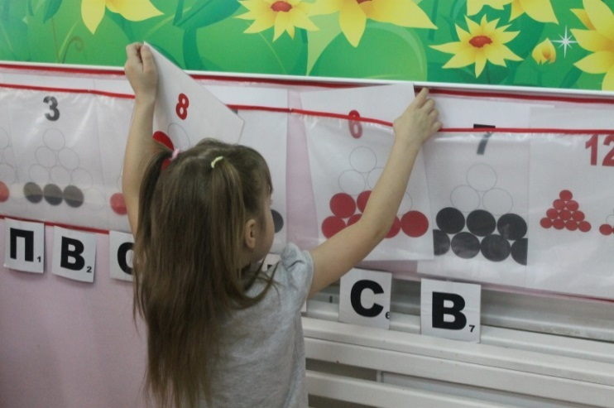
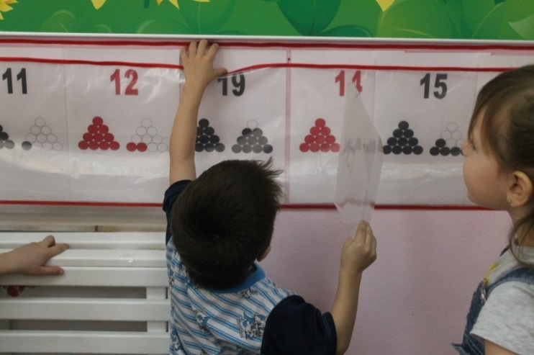
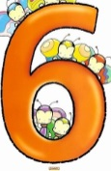
Числовой ряд и потерянная карточка.

Slide 23
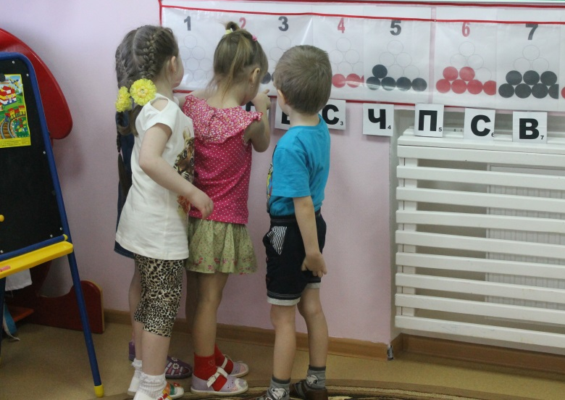
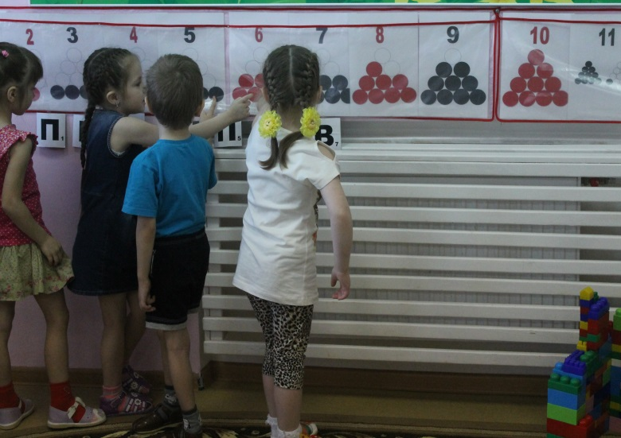
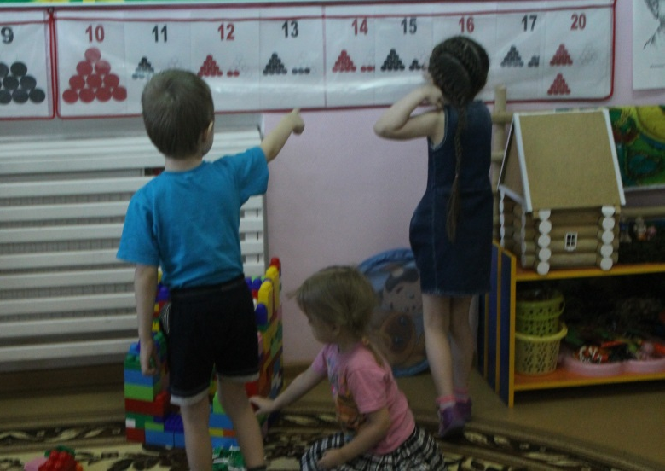
Считаем и играем САМИ!

Slide 24
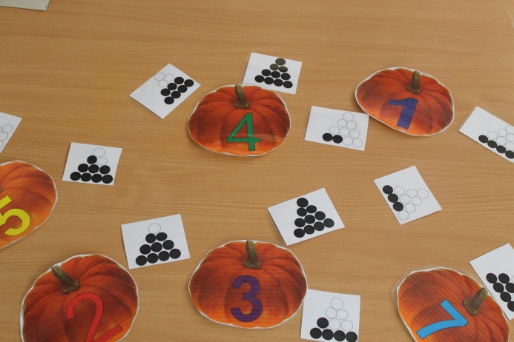
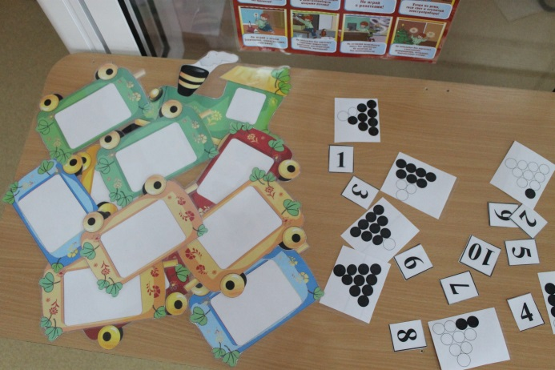
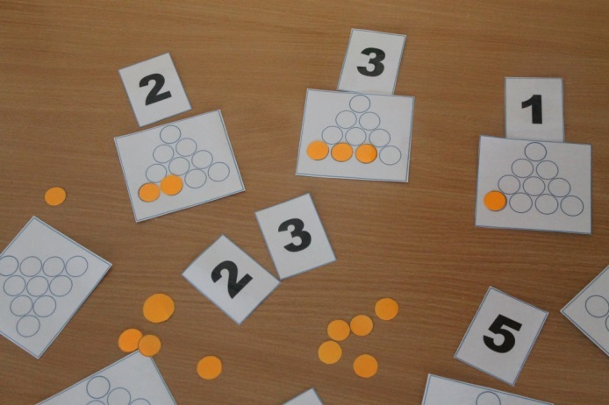
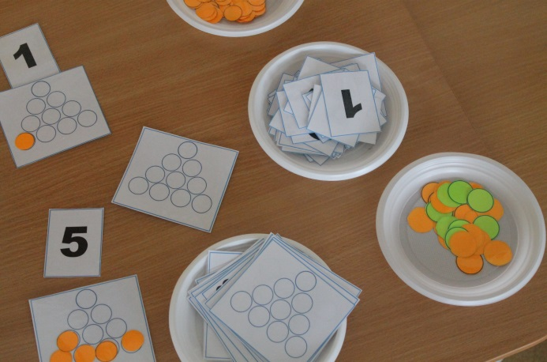
Игры для самостоятельной деятельности

Slide 25
Ожидаемый результат:
Соотносить количество предметов с числом, число с цифрой -95%;
Считать в пределах 10 и обратно-
95%;
Освоят понятие «десяток», состав числа – 90%.

Slide 26
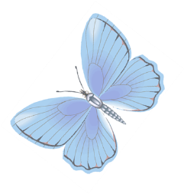
Спасибо за внимание!

